Slide 1
Детекция и классификация марок и моделей автомобиля на изображении
Итоговая работа по курсу «Deep Learning» (профессия «Data Scientist: с нуля до middle»)
Александр Воробьев
Группа: DSU-31
Notes:
Титульный слайд

Slide 2
Содержание
1
Постановка задачи для глубокого обучения
Анализ данных
Методика реализации
Итоги обучения модели
Выводы
2
3
4
5

Slide 3
Постановка задачи для глубокого обучения
1
Notes:
Каждую подтему начинаем со слайда-разделителя.

Slide 4
Исходная задача:
С целью повышения эффективности процесса контроля в данном проекте реализована автоматизация анализа изображения автомобиля на картинке с помощью нейронных сетей (далее - НС) по следующим направлениям:
детекция (выявление наличия автомобиля и его местоположения на источнике данных – фотоснимке);
классификация (отнесение выявленного автомобиля к одной из категорий).
Актуальность задачи, ее место в предметной области:
В настоящее время контроль приходящих фото через Яндекс feeds со стороны дилеров автобрендов публикуемые отделами оценки и подготовки автомобилей не осуществляется. Они автоматически загружаются на платформы агрегаторов и иных коммерческих организаций, которые видит свои каталоги по продаже на своих сайтах.
В рамках 2023 года было около 5-7% не корректно загруженных фото автомобилей от общего объема загрузок Яндекс feeds. Данные ошибки были связаны с человеческим фактором. Типы ошибок:
Не корректно загруженны марка и модель;
Не корректный цвет автомобиля.

Slide 5
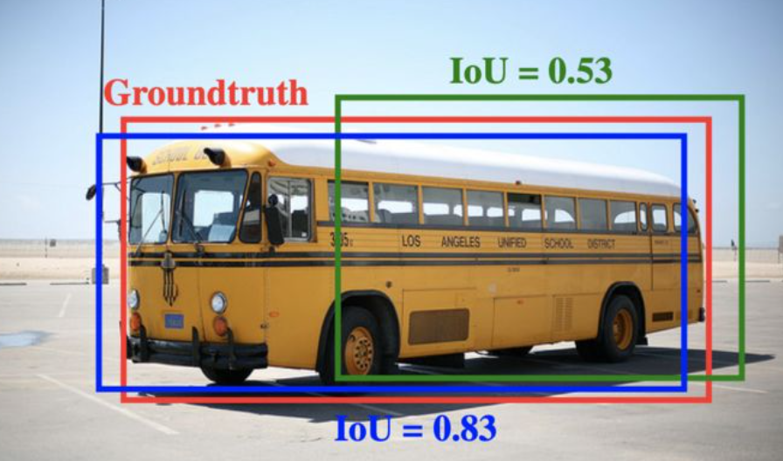
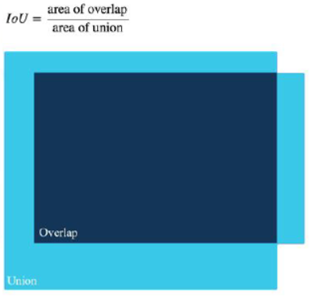
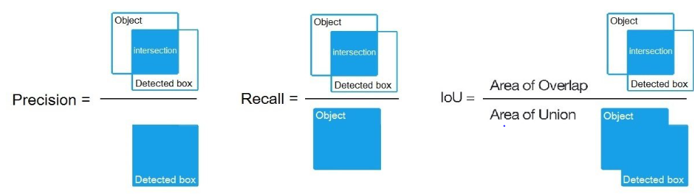
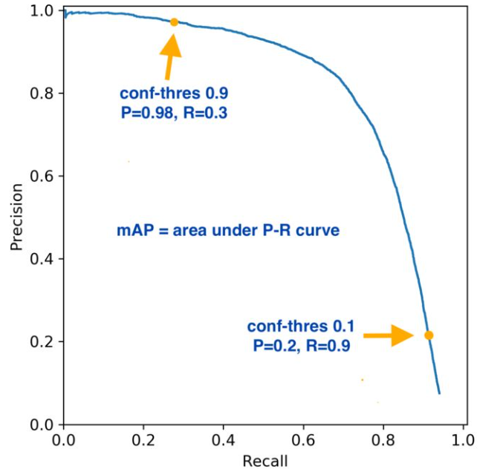
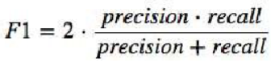
Целевые метрики:
Основная : mAP(mean Average Precision) с IoU=0.5 (mAP@0.5), т.е. среднее значение Precision при различных Recall, с условием перекрытия (Intersection-over-Union) не менее 0.5, где:
Precision = True positive / (True positive + False positive)
Recall = True positive / (True positive + False negative)
Дополнительная: F1-score (гармоническое среднее между Precision и Recall)

Slide 6
Анализ данных
2
Notes:
Каждую подтему начинаем со слайда-разделителя.

Slide 7
Источник данных: полный датасет с фотографиями, общедоступный https://universe.roboflow.com/mxk/car-model-detection/dataset/1
Набор данных: 8 132 (315mb) цветных фотографий, сделанных в хороших погодных условиях, при отсутствии осадков (дождя, снега и иные):
Train-датасет: 6 506 (80%) размеченных в формате PASCAL VOC. К каждому jpg-файлу есть xml-файл разметки bounding boxes с указанием автомобиля (марка, модель и год);
Val-датасет: 1 626 (20%) - без разметки. В рамках дипломного проекта использовался для визуальной оценки точности предсказания (инференсов) моделей.

Slide 8
Классификация автомобилей (все классы):
Hyundai Accent Sedan 2012 | smart fortwo Convertible 2012 | BMW X6 SUV 2012 | Mercedes-Benz E-Class Sedan 2012
FIAT 500 Abarth 2012 | Chevrolet Silverado 1500 Hybrid Crew Cab 2012 | BMW 3 Series Wagon 2012 | Chrysler Aspen SUV 2009
Chevrolet Express Cargo Van 2007 | Chevrolet TrailBlazer SS 2009 | Suzuki SX4 Hatchback 2012 | Dodge Caravan Minivan 1997
Maybach Landaulet Convertible 2012 | Dodge Magnum Wagon 2008 | BMW X5 SUV 2007 | Fisker Karma Sedan 2012
Acura RL Sedan 2012 | Dodge Sprinter Cargo Van 2009 | GMC Terrain SUV 2012 | Chevrolet Sonic Sedan 2012
Rolls-Royce Phantom Drophead Coupe Convertible 2012 | Audi TT RS Coupe 2012 | Honda Odyssey Minivan 2012 | Hyundai Tucson SUV 2012
Aston Martin Virage Convertible 2012 | Hyundai Sonata Sedan 2012 | Ford F-150 Regular Cab 2012 | Toyota Camry Sedan 2012
Infiniti QX56 SUV 2011 | Ferrari 458 Italia Convertible 2012 | Audi S5 Coupe 2012 | Porsche Panamera Sedan 2012
Bugatti Veyron 16-4 Convertible 2009 | Isuzu Ascender SUV 2008 | Dodge Ram Pickup 3500 Crew Cab 2010 | Dodge Ram Pickup 3500 Quad Cab 2009
FIAT 500 Convertible 2012 | Chevrolet Corvette Convertible 2012 | Ford Fiesta Sedan 2012 | Chevrolet Camaro Convertible 2012
Infiniti G Coupe IPL 2012 | GMC Canyon Extended Cab 2012 | Audi 100 Wagon 1994 | Chevrolet Monte Carlo Coupe 2007
Hyundai Sonata Hybrid Sedan 2012 | Audi S4 Sedan 2012 | Chrysler Crossfire Convertible 2008 | GMC Acadia SUV 2012
BMW ActiveHybrid 5 Sedan 2012 | Audi TTS Coupe 2012 | Volvo XC90 SUV 2007 | Audi S4 Sedan 2007
Chevrolet Express Van 2007 | Toyota 4Runner SUV 2012 | Cadillac CTS-V Sedan 2012 | AM General Hummer SUV 2000
Bentley Continental GT Coupe 2012 | Mercedes-Benz Sprinter Van 2012 | Land Rover Range Rover SUV 2012 | Lamborghini Diablo Coupe 2001
Buick Regal GS 2012 | BMW M5 Sedan 2010 | Chevrolet Silverado 1500 Classic Extended Cab 2007 | Chevrolet Malibu Sedan 2007
BMW 1 Series Convertible 2012 | Audi A5 Coupe 2012 | Volkswagen Golf Hatchback 2012 | Mercedes-Benz S-Class Sedan 2012
Lamborghini Gallardo LP 570-4 Superleggera 2012 | Chrysler Sebring Convertible 2010 | Land Rover LR2 SUV 2012 | Daewoo Nubira Wagon 2002
Mazda Tribute SUV 2011 | Honda Odyssey Minivan 2007 | Ferrari 458 Italia Coupe 2012 | Bentley Continental GT Coupe 2007
Lamborghini Reventon Coupe 2008 | Dodge Charger Sedan 2012 | Chevrolet Silverado 1500 Regular Cab 2012 | Chrysler PT Cruiser Convertible 2008
Bentley Mulsanne Sedan 2011 | Audi 100 Sedan 1994 | Jeep Compass SUV 2012 | Chevrolet Avalanche Crew Cab 2012
Mercedes-Benz SL-Class Coupe 2009 | BMW 1 Series Coupe 2012 | Jeep Patriot SUV 2012 | Spyker C8 Convertible 2009
Audi RS 4 Convertible 2008 | Hyundai Veloster Hatchback 2012 | Buick Rainier SUV 2007 | Jeep Grand Cherokee SUV 2012
Chevrolet HHR SS 2010 | BMW M6 Convertible 2010 | HUMMER H2 SUT Crew Cab 2009 | Geo Metro Convertible 1993
Bentley Continental Supersports Conv- Convertible 2012 | Cadillac SRX SUV 2012 | Jeep Wrangler SUV 2012 | Cadillac Escalade EXT Crew Cab 2007
MINI Cooper Roadster Convertible 2012 | Dodge Dakota Crew Cab 2010 | Acura TL Sedan 2012 | Ford Focus Sedan 2007
Chevrolet Tahoe Hybrid SUV 2012 | Audi TT Hatchback 2011 | Audi R8 Coupe 2012 | Aston Martin V8 Vantage Convertible 2012
Chevrolet Silverado 2500HD Regular Cab 2012 | Dodge Caliber Wagon 2012 | Hyundai Elantra Touring Hatchback 2012 | Ford F-150 Regular Cab 2007
Suzuki Aerio Sedan 2007 | Acura TSX Sedan 2012 | Bugatti Veyron 16-4 Coupe 2009 | Bentley Continental Flying Spur Sedan 2007
Aston Martin Virage Coupe 2012 | BMW Z4 Convertible 2012 | Spyker C8 Coupe 2009 | Jeep Liberty SUV 2012
Rolls-Royce Ghost Sedan 2012 | Aston Martin V8 Vantage Coupe 2012 | Volkswagen Beetle Hatchback 2012 | Acura Integra Type R 2001
Buick Verano Sedan 2012 | Dodge Caliber Wagon 2007 | Chevrolet Impala Sedan 2007 | Ford Expedition EL SUV 2009
Chrysler Town and Country Minivan 2012 | Suzuki SX4 Sedan 2012 | GMC Yukon Hybrid SUV 2012 | BMW M3 Coupe 2012
Ford E-Series Wagon Van 2012 | Ram C-V Cargo Van Minivan 2012 | Ford Edge SUV 2012 | Ford Mustang Convertible 2007
Chevrolet Corvette Ron Fellows Edition Z06 2007 | Buick Enclave SUV 2012 | BMW 3 Series Sedan 2012 | Nissan 240SX Coupe 1998
Toyota Sequoia SUV 2012 | Hyundai Veracruz SUV 2012 | Plymouth Neon Coupe 1999 | Audi S6 Sedan 2011
Dodge Challenger SRT8 2011 | Ferrari FF Coupe 2012 | BMW 6 Series Convertible 2007 | Volkswagen Golf Hatchback 1991
Honda Accord Sedan 2012 | Scion xD Hatchback 2012 | Chevrolet Silverado 1500 Extended Cab 2012 | Eagle Talon Hatchback 1998
Tesla Model S Sedan 2012 | Chevrolet Cobalt SS 2010 | Chevrolet Traverse SUV 2012 | Mercedes-Benz C-Class Sedan 2012
Ferrari California Convertible 2012 | Volvo C30 Hatchback 2012 | Audi V8 Sedan 1994 | Suzuki Kizashi Sedan 2012
Acura ZDX Hatchback 2012 | Audi S5 Convertible 2012 | Ford Freestar Minivan 2007 | Volvo 240 Sedan 1993
BMW X3 SUV 2012 | Ford F-450 Super Duty Crew Cab 2012 | Rolls-Royce Phantom Sedan 2012 | Dodge Durango SUV 2007
Nissan NV Passenger Van 2012 | Hyundai Elantra Sedan 2007 | Nissan Juke Hatchback 2012 | Ford GT Coupe 2006
Bentley Arnage Sedan 2009 | Hyundai Santa Fe SUV 2012 | Dodge Durango SUV 2012 | Jaguar XK XKR 2012
Lincoln Town Car Sedan 2011 | Hyundai Azera Sedan 2012 | Toyota Corolla Sedan 2012 | Chevrolet Corvette ZR1 2012
HUMMER H3T Crew Cab 2010 | Acura TL Type-S 2008 | Dodge Journey SUV 2012 | Mercedes-Benz 300-Class Convertible 1993
Dodge Dakota Club Cab 2007 | Dodge Charger SRT-8 2009 | Hyundai Genesis Sedan 2012 | Mitsubishi Lancer Sedan 2012
Honda Accord Coupe 2012 | Nissan Leaf Hatchback 2012 | McLaren MP4-12C Coupe 2012 | Chrysler 300 SRT-8 2010
Chevrolet Malibu Hybrid Sedan 2010 | Ford Ranger SuperCab 2011 | Lamborghini Aventador Coupe 2012 | GMC Savana Van 2012

Slide 9
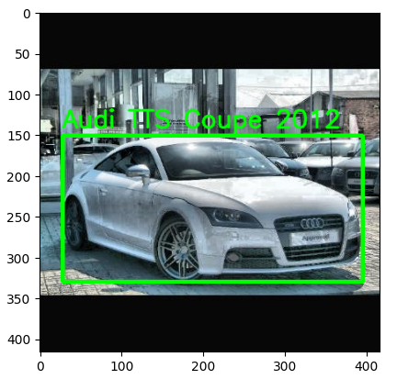
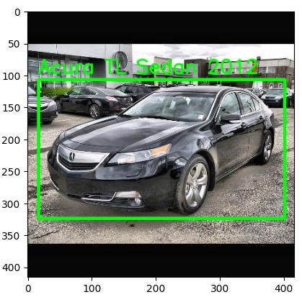
Примеры на фотографиях из размеченного (Train) датасета:

Slide 10
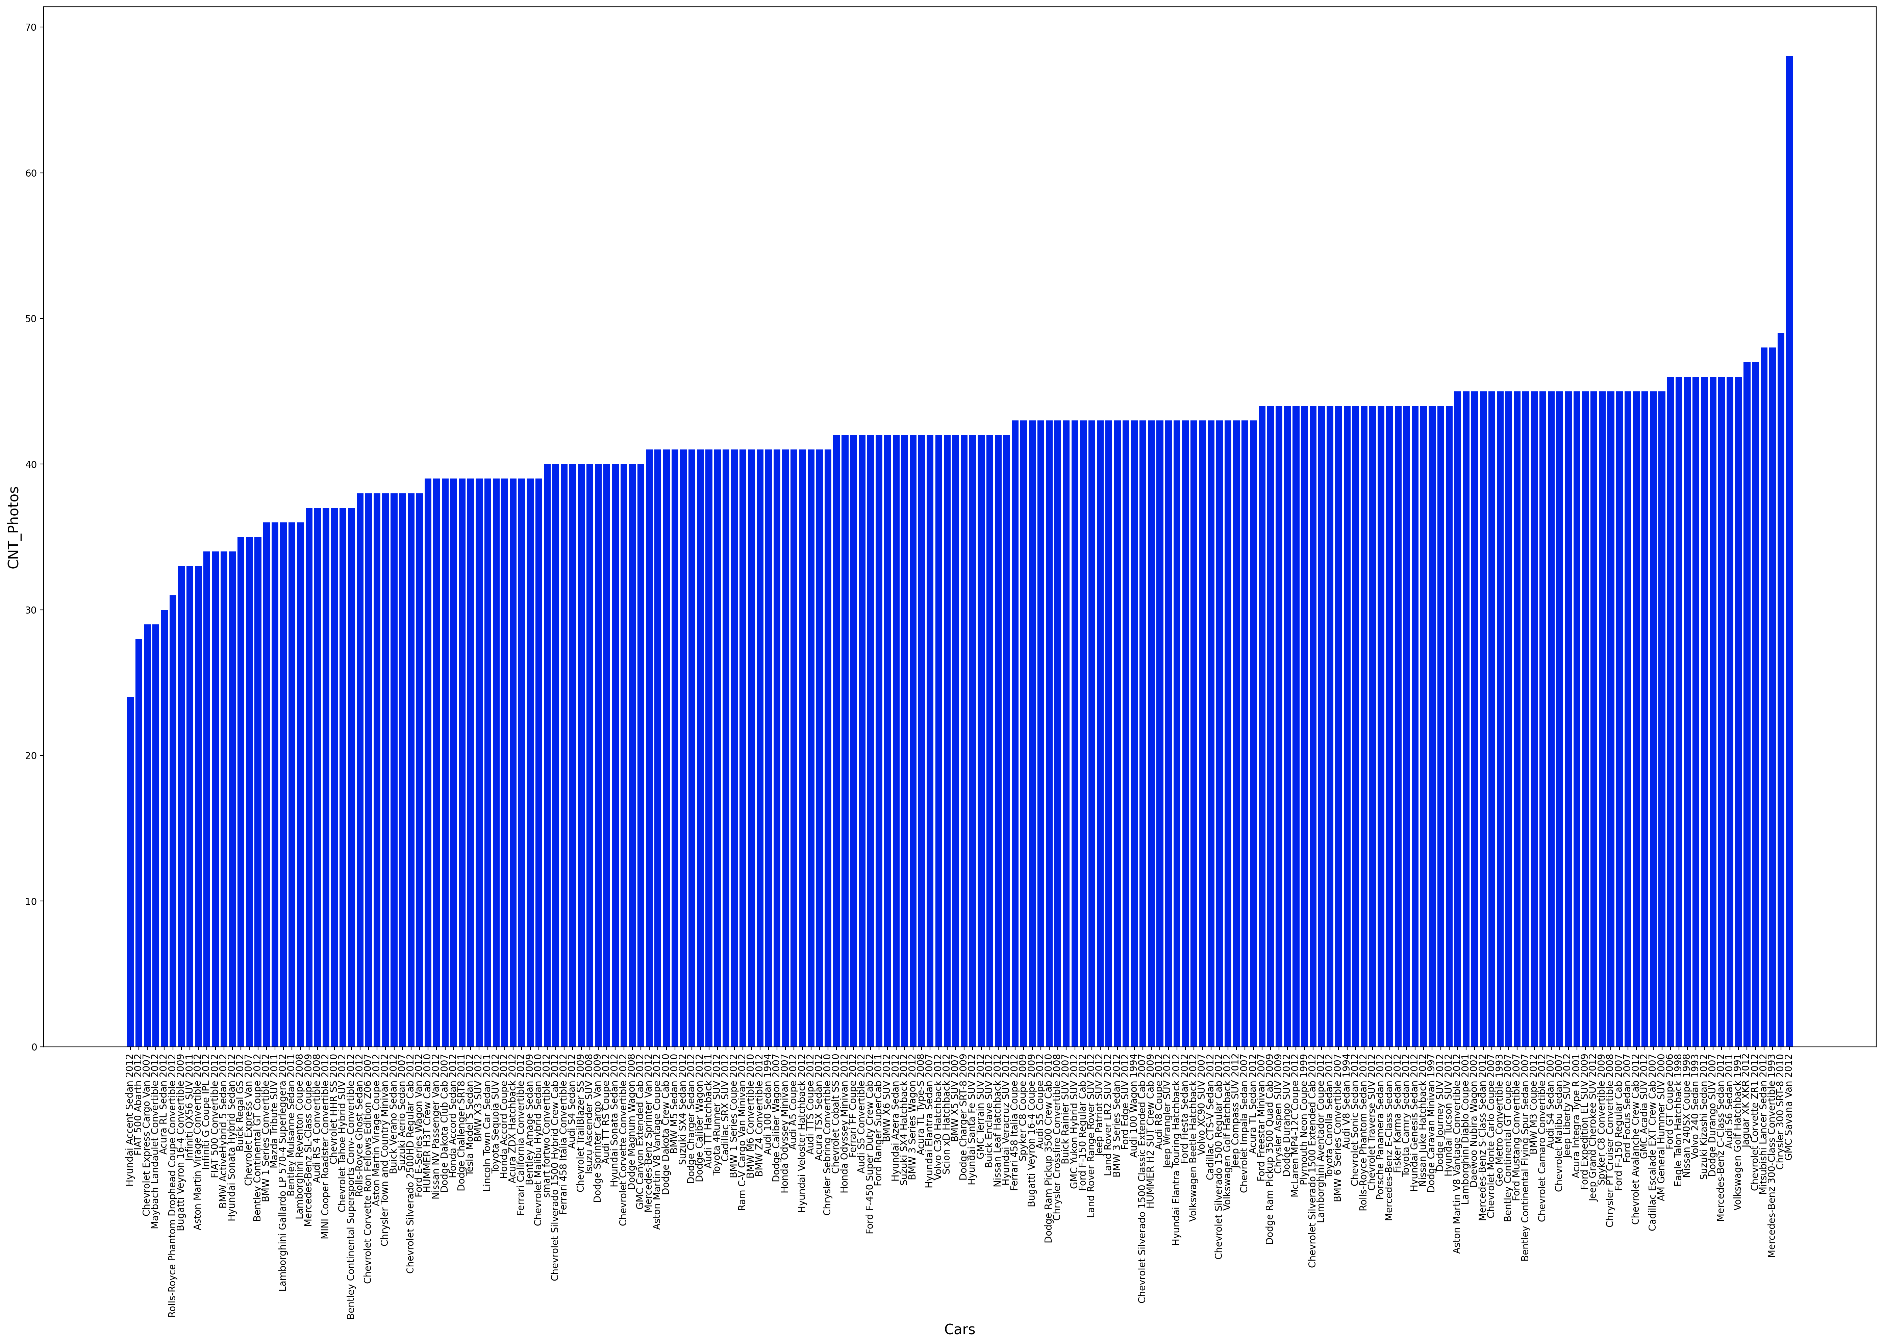
Распределение автомобилей по классам в размеченном (train) датасете:

Slide 11
Основной вывод по результатам разведочного анализа данных:
Классы немного не сбалансированы между собой.
Весь датасет имеет полную разметку для всех изображений.

Slide 12
Методика реализации
3
Notes:
Каждую подтему начинаем со слайда-разделителя.

Slide 13
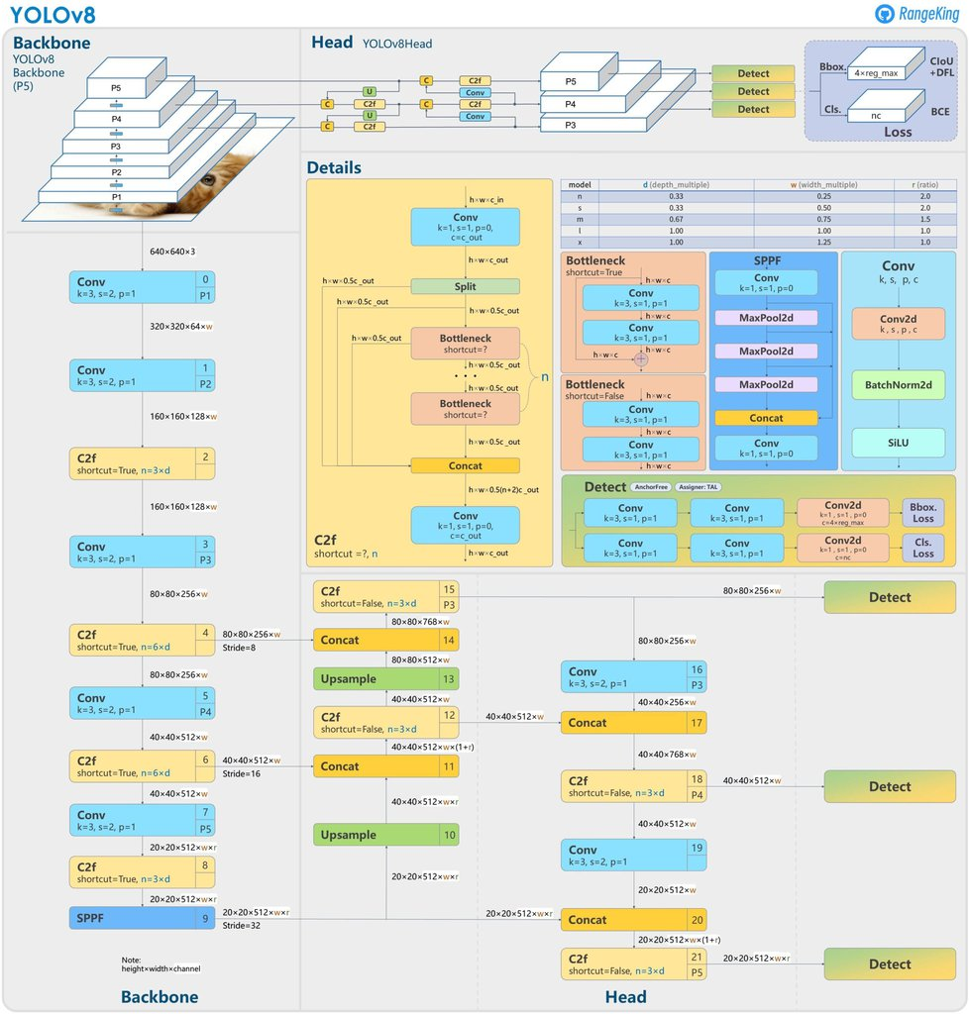
Вариант реализации №1 (основной) – YOLOv8
(репозиторий: https://github.com/ultralytics/ultralytics)
Причины выбора архитектуры YOLOv8 в качестве основного варианта:
Является одной из State-of-the-Art архитектур для детекции объектов, относится к классу «One-Stage Detector»; показывает высокую сходимость за приемлемое время;
Реализована на PyTorch; предобучена разработчиками на датасете MS COCO (80 классов), и в полноразмерных вариантах показывала mAP@0.5 на уровне выше 50%;

Slide 14
Шаги в ходе подготовки данных и обучения НС на YOLOv8:
Размеченный (train) датасет вручную разбит на трейн-(80%) и тест-(20%) выборки с сохранением %-ного соотношения между автомобилями;
Разметка файлов сконвертирована из формата PASCAL VOC (XML) в формат YOLO (TXT, координаты bounding boxes отнормированы по центру изображения, все классы объектов сохранены);
Склонирован с github репозиторий Ultralytics, содержащий pretrained-модели YOLOv8 разной степени сложности (от Small до Large), с целью дальнейшего обучения на нашем ограниченном датасете;
Сформирован настроечный YAML-файл (пути к данным + перечисление классов);
Проведено предварительное обучение на малом датасете (данные только по Чехии) с целью выбора подходящей модели и гиперпараметров для всего датасета. Для контроля процесса обучения использовался Tensorboard, а также файлы с метриками, формируемые непосредственно моделью YOLOv8 в ходе обучения;
После подбора подходящей модели и гиперпараметров проведено обучение на всем датасете (по всем странам);
Проведен референс модели на тестовом датасете (фото без разметки).

Slide 15
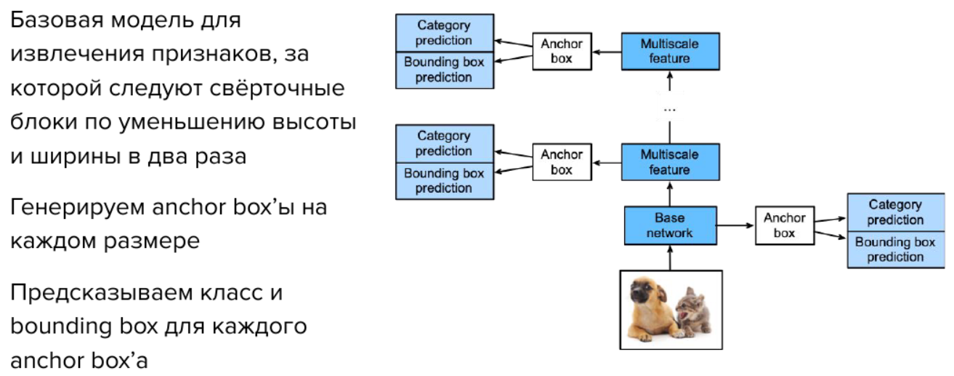
Вариант реализации №2 (дополнительный) – SSD300 @VGG16
(репозиторий: https://github.com/sgrvinod/a-PyTorch-Tutorial-to-Object-Detection)
Причины выбора модели SSD300 @VGG16 в качестве дополнительного варианта:
Сравнение с основным вариантом на YOLOv8;
Возможность реализовать НС «с нуля»;
Является «Single-Shot-Detector»-ом, показывающим хорошие результаты в детекции объектов.

Slide 16
Шаги в ходе подготовки данных и обучения НС на SSD300@VGG16:
На основании размеченного train/val-датасета, использованного ранее для YOLOv8, были сформированы файлы разметки в формате JSON (список классов, список train-файлов и train-объектов в них, список валидационных файлов и val-объектов в них);
Проведена аугментация загружаемых данных - random crop, переворот, изменение размера и фотометрических параметров (яркости, насыщенности, контраста);
Описана структура SSD300 на архитектуре VGG16;
На датасете были подобраны гиперпараметры обучения;
Проведено обучение на всём датасете;
Рассчитаны значения метрики mAP@50-95 для сравнения c YOLOv8;
Проведен референс модели на выборочных снимках из тестового датасета.

Slide 17
Общий шаг перед обучением моделей:
В рамках дипломного проекта для более скорейшего обучения моделей YOLOv8 и SSD300 VGG16 было принято решение ограничить объем классификации до 10 автомобилей (марок, моделей и года):
Chevrolet Traverse SUV 2012
Dodge Dakota Club Cab 2007
Buick Verano Sedan 2012
Acura TL Sedan 2012
Audi TTS Coupe 2012
Mitsubishi Lancer Sedan 2012
Hyundai Sonata Hybrid Sedan 2012
Ford F-450 Super Duty Crew Cab 2012
Geo Metro Convertible 1993
Dodge Charger Sedan 2012
После ограничений набор данных содержит 415 цветных фотографий, в т.ч. 336 (80%) размеченных (Train) и 79 (20%) (Valid). Автомобили были выбраны, чтобы постараться соблюсти небольшой дисбаланс классов.

Slide 18
Итоги обучения модели
4
Notes:
Каждую подтему начинаем со слайда-разделителя.

Slide 19
Итоговые (наилучшие) результаты серии экспериментов
Обучение сетей проводилось с использованием GPU на домашнем ПК в конфигурации Intel i9 и GPU nVidia Geforce 4070 Ti (Python-3.11.7, torch-2.2.2+cu118).
№ | Показатель | YOLOv8 | SSD300@VGG16
1 | mAP@50 по всем классам (%%), в т.ч.: | 0.984 | 1.0
 | Acura TL Sedan 2012 | 0.987 | 1.0
 | Audi TTS Coupe 2012 | 0.97 | 1.0
 | Buick Verano Sedan 2012 | 0.987 | 1.0
 | Chevrolet Traverse SUV 2012 | 0.995 | 1.0
 | Dodge Charger Sedan 2012 | 0.988 | 1.0
 | Dodge Dakota Club Cab 2007 | 0.975 | 1.0
 | Ford F-450 Super Duty Crew Cab 2012 | 0.989 | 1.0
 | Geo Metro Convertible 1993 | 0.987 | 1.0
 | Hyundai Sonata Hybrid Sedan 2012 | 0.969 | 1.0
 | Mitsubishi Lancer Sedan 2012 | 0.995 | 1.0
2 | Оптимальная pretrained- модель | YOLOv8s (291 layers, 20915769 parameters, 20915769 gradients, 48.4 GFLOPs) | N/A
3 | Кол-во epoch обучения | 100 | 170
4 | Batch Size | 16 | 16
5 | Image Size | All (rescale to 416) | All (rescale to 300x300)
6 | Learning Rate | 0.01 | 0.0001
7 | Метод оптимизации | SGD | AdamW
8 | Общее время обучения для достижения mAP (п.1) | ~25 минут | ~78 минут
9 | Итоговый (суммарный) Loss | N/A | 1.98

Slide 20
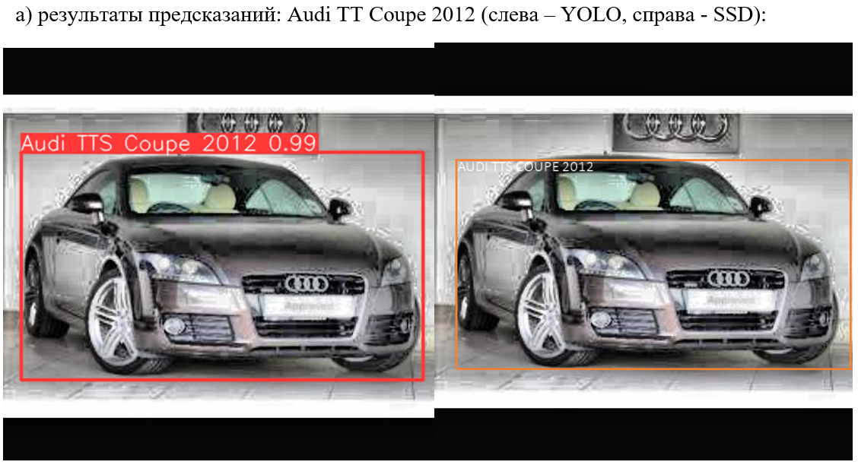
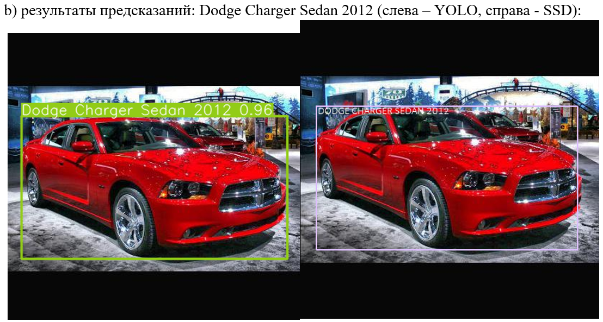
Инференсы(предсказания) на тестовом (неразмеченном) датасете:

Slide 21
Выводы
5
Notes:
Каждую подтему начинаем со слайда-разделителя.

Slide 22
Выводы:
Задача детекции и классификации автомобилей (марка, модель и год) с применением методов глубокого обучения была успешно реализована. Наилучшие результаты показала архитектура YOLOv8. Вместе с высокой скоростью и качеством на обучении, устойчивостью к выбросам, эта архитектура также показывает малое время обучения, что позволяет использовать её для решения задач реал-тайм детекции и классификации.
Тем не менее, реализация на базе SSD300@VGG16 также показала положительные результаты: несмотря на более длительное время обучения при более высоких метриках, визуально качество детекции находится на высоком уровне.
Примеры неудачных экспериментов:
При обучении SSD300 метод оптимизации SGD показал гораздо худшие результаты по времени сходимости (разница в несколько раз по сравнению с AdamW), а также mAP на уровне 30%, лосс не опускался ниже 4.0. А также LR=0.01, 0.03 приводили к «всплеску» градиентов.

Slide 23
Направления для дальнейшего повышения качества решения задачи:
Использование вычислений в формате FP16 (вместо FP32) для обучения SSD300@VGG16, что позволит существенно сократить время на обучение модели с сохранением высокой точности предсказаний. При этом YOLOv8 уже по умолчанию обучается в режиме AMP (Automatic Mixed Precision);
После определения автомобиля (марка, модель и год) определять цвет автомобиля путем добавления дополнительного шага дедукции цвета – потребует дополнительное обучение модели, возможно с разделением на две: детекция автомобиля и детекция цвета;
До обучить модель на детекцию салона автомобиля исходя из его марки, модели и года.

Slide 24
Спасибо за внимание!

